Slide 1
Doenças Infecciosas de transmissão respiratória (Agudas): Influenza , Doenças exantemáticas (Sarampo e Rubéola)
Disciplina IMT 2005
Curso Bacharelado em Saúde Pública
Agosto 2018

Slide 2
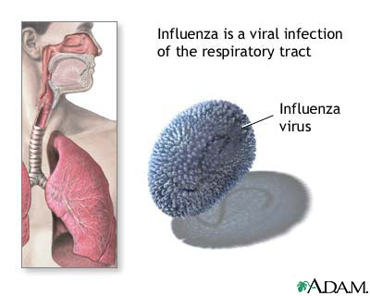
Influenza – Definição
Doença infecciosa aguda do trato respiratório, de etiologia viral, altamente contagiosa.
Distribuição global
Período de incubação: 2 dias (1 a 4 dias).
Transmissibilidade:
1 dias antes e até 7 dias após o início dos sintomas.
+ longo em crianças < de 12 anos (até 14 dias).
Imunodeprimidos – semanas ou meses.

Slide 3
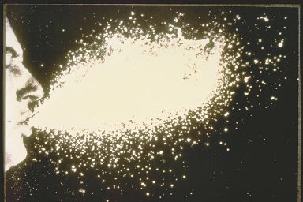
Influenza – Aspectos clínicos
Início abrupto, com febre ≥ 38 graus, cefaléia, mialgia (dor muscular), tosse, fadiga, dor de garganta, coriza nasal.

Slide 4
Influenza – Aspectos epidemiológicos
Modo de transmissão:
Predominantemente por intermédio de gotículas de secreção respiratória.
Contato direto (mãos) – vírus pode permanecer viável nas mãos por até 5 minutos’ (em altas concentrações virais).
Pode depositar-se em superfícies:
Superfícies sólidas, não porosas – possível recuperá-lo até 24 horas depois.
Pode contaminar mãos nesse mesmo período a partir dessas superfícies.
Em papel e roupas – recuperável até 8 – 12 horas depois.
Pode contaminar mãos até 15 minutos depois nesse período a partir dessas superfícies.

Slide 5
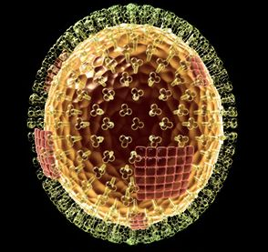
Vírus influenza -Vírus RNA Orthomyxoviridae
Tipo A:
Associado a epidemias e pandemias.
Subtipado em função da Hemaglutinina e Neuramidase.
Reservatório natural - pássaros selvagens.
Mas infecta humanos e muitas espécies: (pássaros, porcos, cavalos, etc.).
Tipo B:
Associado a surtos epidêmicos limitados.
Não é subtipado.
Infecta primariamente humanos.
Fonte: Instituto Evandro Chagas – SVS / MS
WHO National Influenza Center

Slide 6
Vírus influenza -Vírus RNA Orthomyxoviridae
Tipo C:
Não ocasiona epidemias.
Infecta primariamente humanos, porém raramente.
Tipo C
Infecta primariamente gado e não é conhecido infectando pessoas.
Fonte: Instituto Evandro Chagas – SVS / MS
WHO National Influenza Center

Slide 7
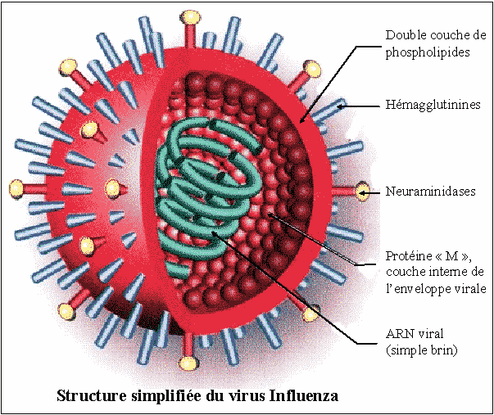
Vírus influenza
Hemaglutinina (H):
A hemaglutinina (HA) é uma proteína que se situa na camada mais externa do vírus.
Reconhece e se liga à células e aglutina hemácias.
Sua numeração é dada com base na variação dos aminoácidos e são conhecidos mais de 15 tipos de HA.
Fonte: Instituto Evandro Chagas – SVS / MS
WHO National Influenza Center

Slide 8
Vírus influenza
Neuraminidase (N):
Permitir que o vírus recém sintetizado consiga brotar para invadir a próxima célula.
Por isso, ela também se localiza no envelope do vírus, e é a segunda proteína mais comum, depois da hemaglutinina.
Também é classificada de acordo com sua variedade, e são conhecidas 9.
Fonte: Instituto Evandro Chagas – SVS / MS
WHO National Influenza Center

Slide 9
Mecanismos de variabilidade
dos vírus influenza
Drift:
Ocorrência de mutações pontuais, causando alterações antigênicas menores.
Processo contínuo.
A cada 1 a 3 anos gera variantes virais que podem levar a surtos e epidemias, ou acontecer em um período sazonal do ano - influenza “sazonal”.
Fonte: Instituto Evandro Chagas – SVS / MS
WHO National Influenza Center

Slide 11
Mecanismos de variabilidade
dos vírus influenza
Shift:
Grandes mutações gerando um novo vírus, em geral associadas ao rearranjo viral (“reassortment”) ou ao salto entre espécies.
Pode causar pandemias. Frequência imprevisível.
Fonte: Instituto Evandro Chagas – SVS / MS
WHO National Influenza Center

Slide 14
Pandemias de Influenza – século XX
ANO | NOME -SUBTIPO | FONTE PROVÁVEL | IMPACTO
1977 – Gripe Russa – re-emergência do vírus A/H1N1, que passou a circular simultaneamente ao vírus A/H3N2. Quadro clínico benigno. Em geral não é incluída na lista de pandemias.

Slide 15
Mortalidade por Gripe Município de São Paulo

Slide 16
Influenza aviária e outras zoonóticas
A espécie humana tem sido infectada por virus influenza de aves, porcos e
outros virus zoonóticos
Influenza aviária subtipos:
A(H5N1) e A(H7N9) e
Influenza suína, subtipo:
A(H1N1), A (H1N2) e A (H3N2)
As infecções humanas são principalmente adquiridas através do contato direto com animais infectados ou ambientes contaminados, e normalmente não adquirem a capacidade de transmissão sustentada entre humanos.
Portanto, controlar a doença em animais é crítico para diminuir o risco entre humanos

Slide 17
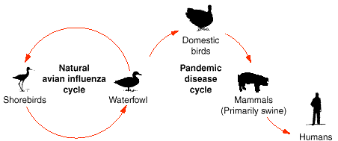
Ciclo global do vírus de influenza em animais
Aves limícolas geralmente associadas a zonas úmidas, essencialmente zonas costeiras, como estuários e lagunas. Muitas destas espécies são conhecidas pelas suas vastas migrações, em alguns casos desde o Ártico até ao sul dos continentes austrais.
http://212.187.155.84/wnv/Subdirectories_for_Search/Glos

Slide 19
Circulação de influenza tipo A
Em humanos tem circulado os subtipos A(H1N1) e A(H3N2).
O A(H1N1) tem sido chamado como A(H1N1)pdm09, que causou a pandemia de 2009 e subsequentemente subsituiu a influenza sazonal A(H1N1) que circulava antes de 2009.

Slide 20
TODOS os tipos circulam entre aves selvagens
Alguns subtipos circulam em humanos: H1N1, H1N2, H3N2

Slide 21
Gripe A/H1N1, 2009 (“suína”)
OMS: Alerta mundial em 24/04/2009.
Dia seguinte (25/04/2009) declarada Emergência em Saúde Pública de Interesse Internacional.
Epicentro na Cidade do México.
Agente etiológico: vírus A/H1N1 mutante, que teria em seu genoma sequências de vírus influenza humanos, aviários e suínos, de linhagens de vírus suínos que circulavam nas Américas e na Eurásia.

Slide 22
Gripe A/H1N1, 2009 (“suína”)
Maio e Junho/2009 – rápida disseminação para vários países em todos os continentes.
Detecção de transmissão autóctone em países da Europa (Reino Unido, Espanha), América do Sul (Chile, Argentina), Oceania (Austrália) e Ásia (Japão e China).
31/01/2010 – 15.174 óbitos informados à OMS.
2010 - Registro de casos em 207 países e territórios.

Slide 23
Gripe A/H1N1, 2009 (“suína”)
Brasil:
Primeiros casos no Brasil a partir do início de maio/2009 (1º caso no RJ em 05/05/2009).
Primeiro óbito no final de junho (no RS em 28/06/2009).
Incialmente tratada como “importada”.
Ênfase na “barreira sanitária”.
23/06: Ministério da Saúde recomenda adiamento de viagens ao Chile e Argentina.
16/07/2009 – Ministério da Saúde reconhece a transmissão autóctone no Brasil.

Slide 24
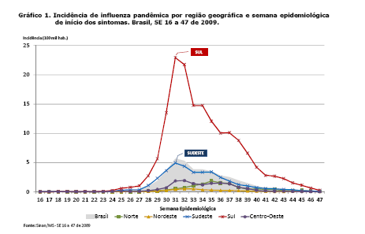
Incidência de influenza pandêmica por região geográfica e semana epidemiológica de início, Brasil, SE 16 a 47 de 2009

Slide 27
Gripe pandêmica
 | Gripe pandêmica
Presença de vírus nas secreções com relação ao início dos sintomas | 2-3 dias antes
Carga viral máxima nas secreções | 1º– 2º dia da doença
Tempo entre casos sucessivos | 2-4 dias
R₀ (numero básico de reproducão) | >5
Vacina, droga antiviral | Sim

Slide 28
Influenza A (H1N1)
Expansão da epidemia no Estado de São Paulo entre as semanas epidemiológicas 23 e 41 de 2009

Slide 29
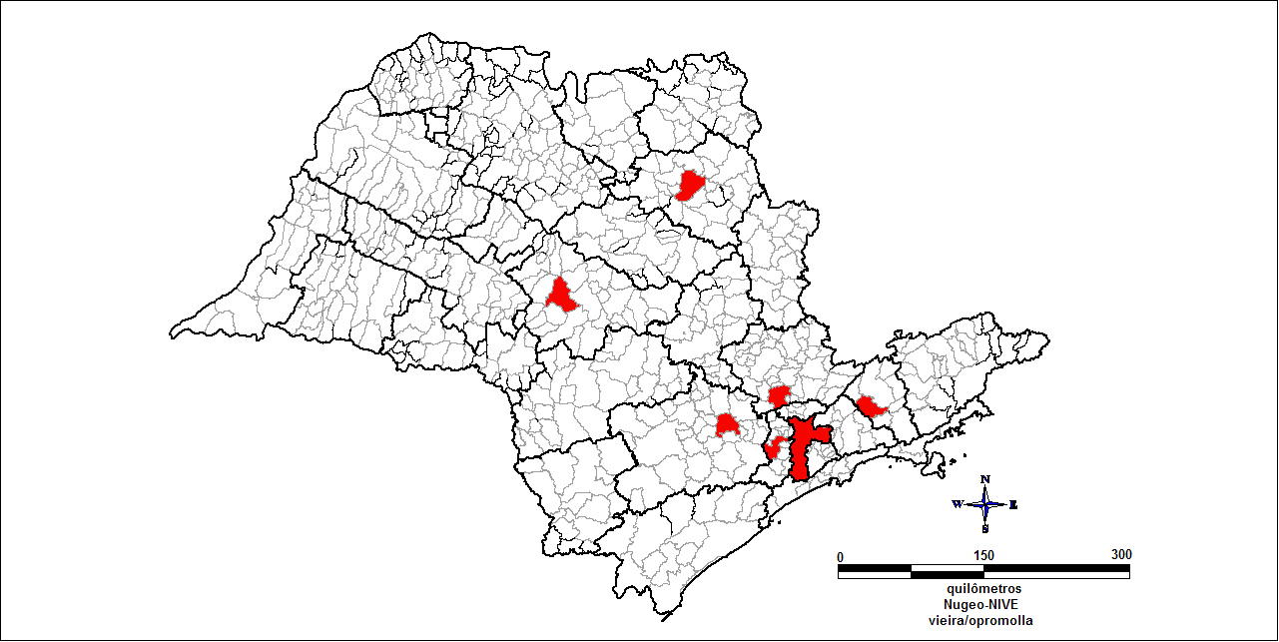
Semana Epidemiológica
Municípios com notificação de casos confirmados
Fonte: Sinan Web

Slide 30
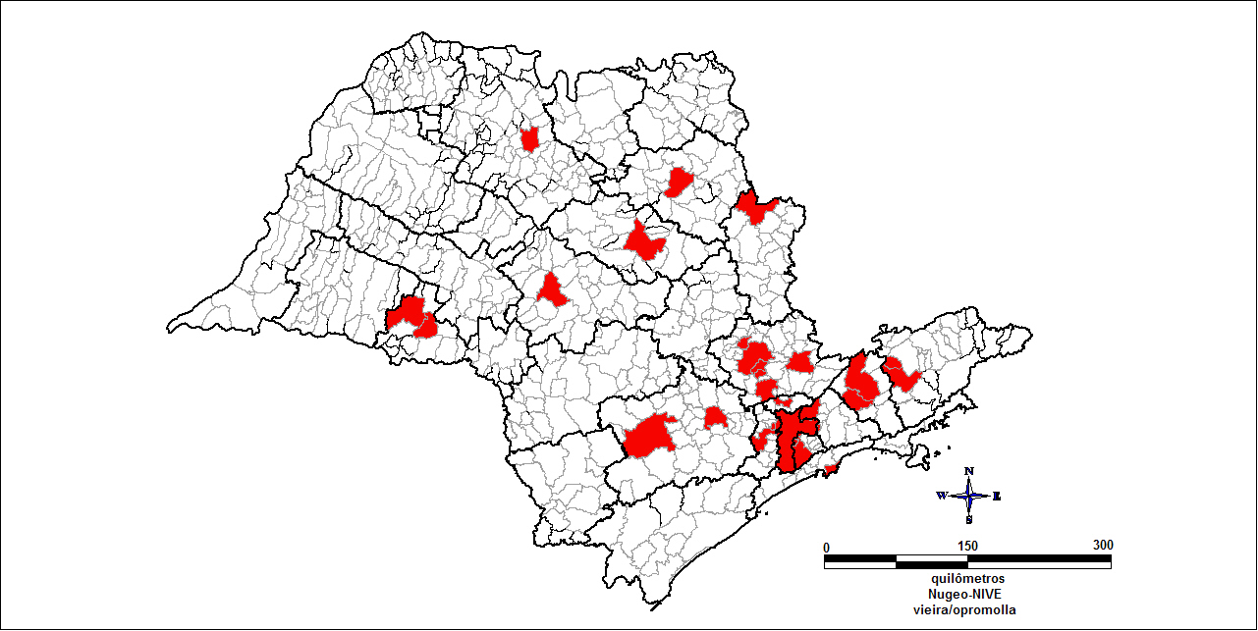
Semana Epidemiológica
Municípios com notificação de casos confirmados
Fonte: Sinan Web

Slide 31
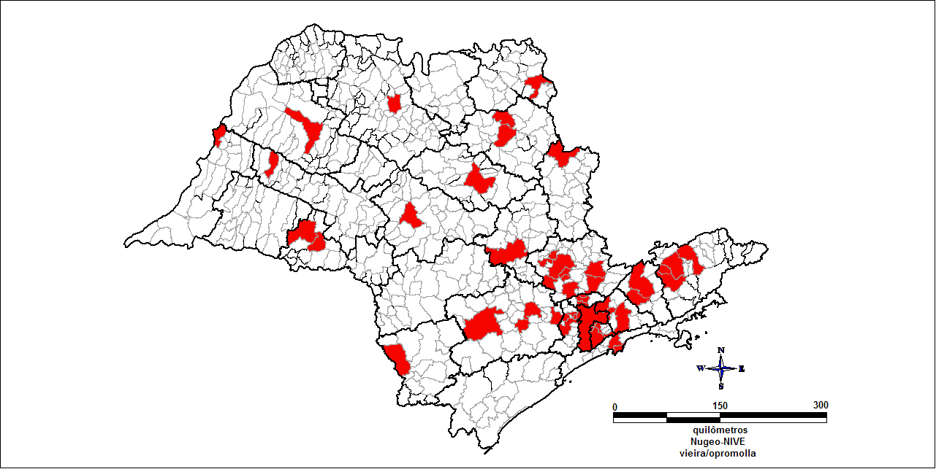
Semana Epidemiológica
Municípios com notificação de casos confirmados
Fonte: Sinan Web

Slide 32
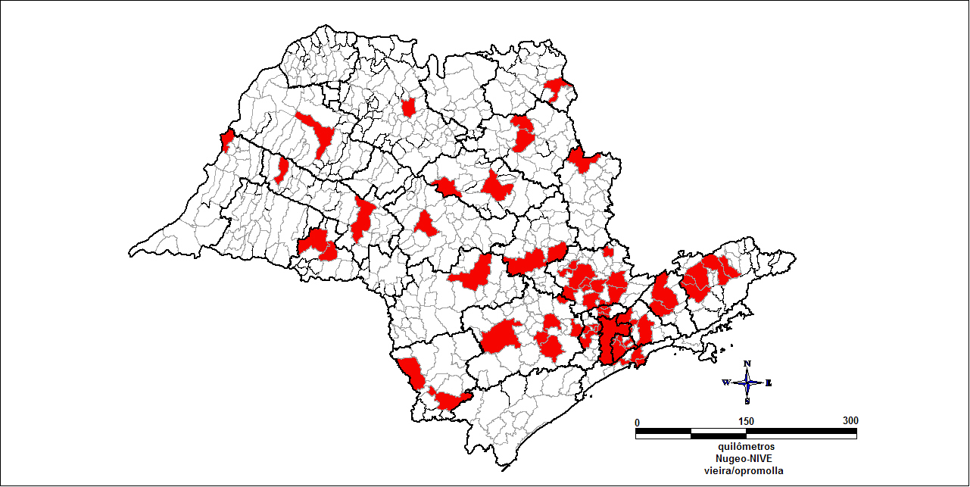
Semana Epidemiológica
Municípios com notificação de casos confirmados
Fonte: Sinan Web

Slide 33
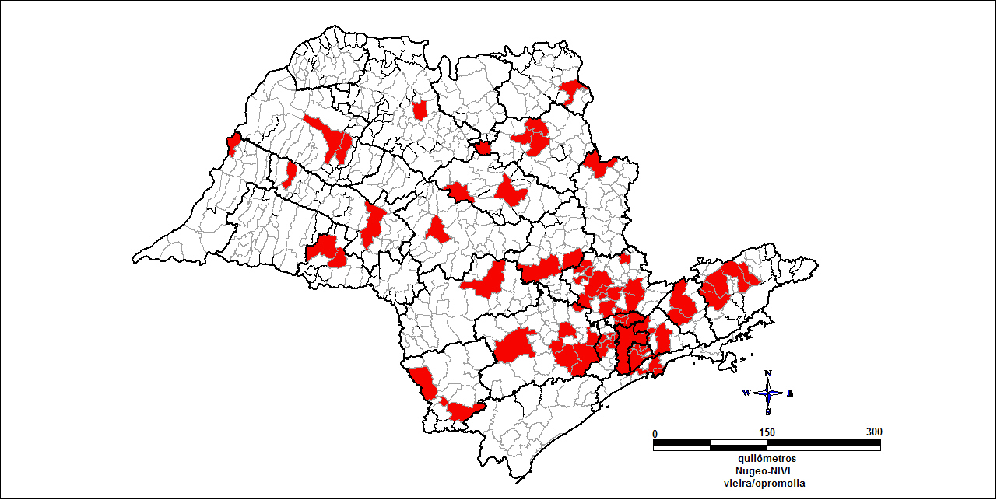
Semana Epidemiológica
Municípios com notificação de casos confirmados
Fonte: Sinan Web

Slide 34
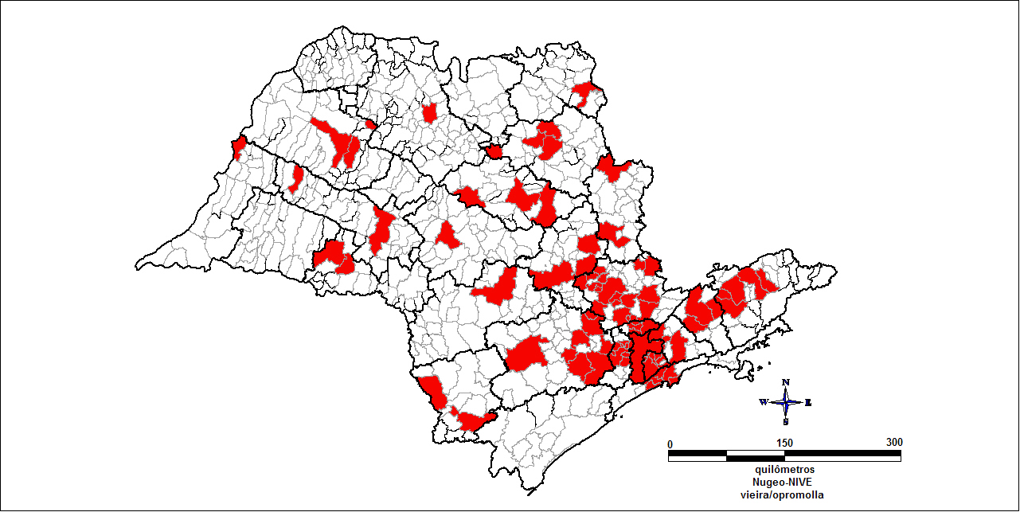
Semana Epidemiológica
Municípios com notificação de casos confirmados
Fonte: Sinan Web

Slide 35
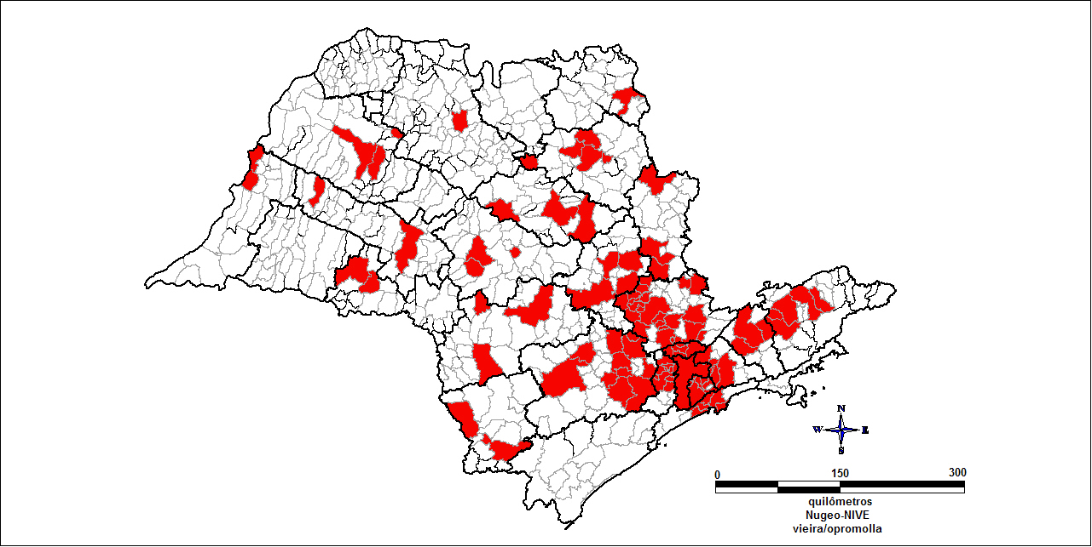
Semana Epidemiológica
Municípios com notificação de casos confirmados
Fonte: Sinan Web

Slide 36
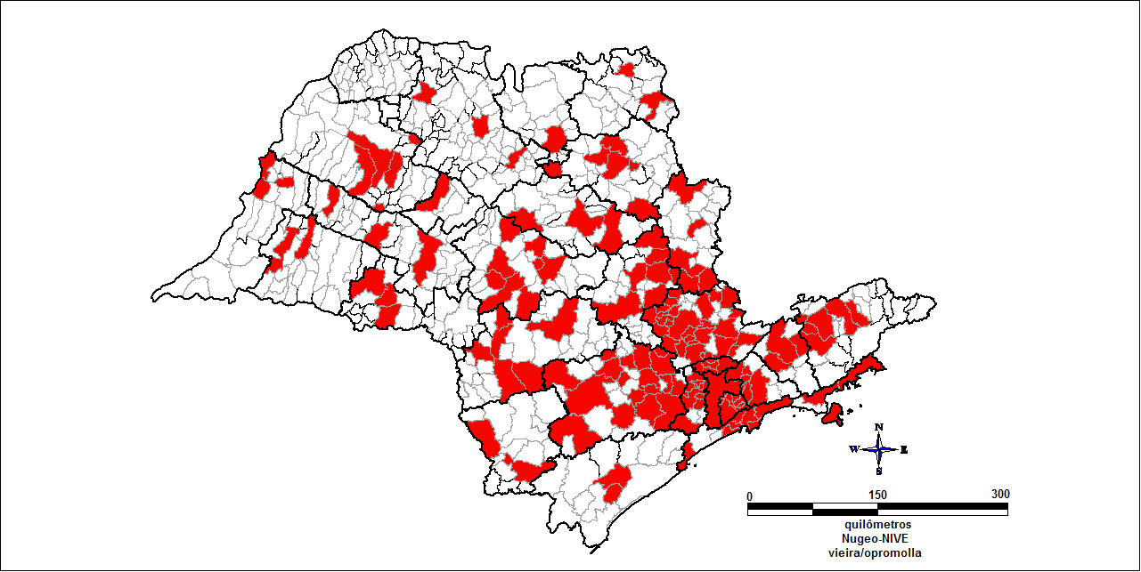
Semana Epidemiológica
Municípios com notificação de casos confirmados
Fonte: Sinan Web

Slide 37
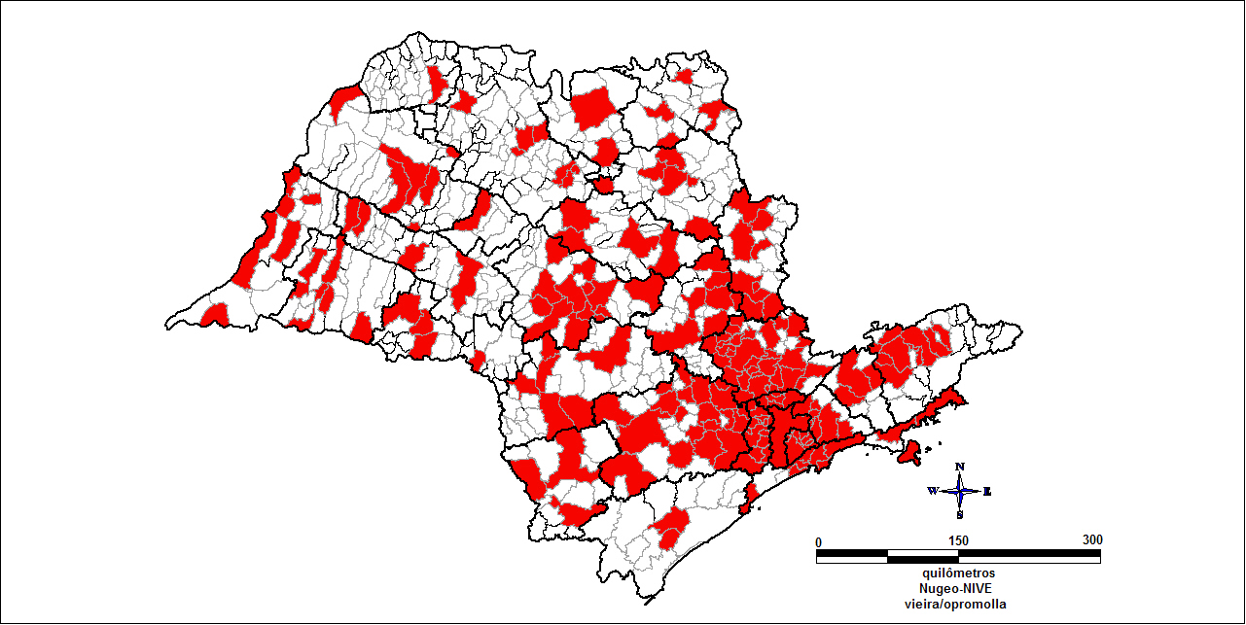
Semana Epidemiológica
Municípios com notificação de casos confirmados
Fonte: Sinan Web

Slide 38
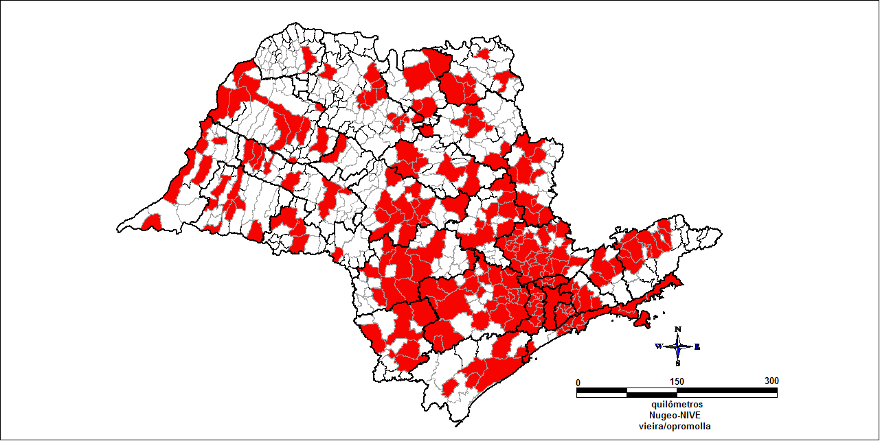
Semana Epidemiológica
Municípios com notificação de casos confirmados
Fonte: Sinan Web

Slide 39
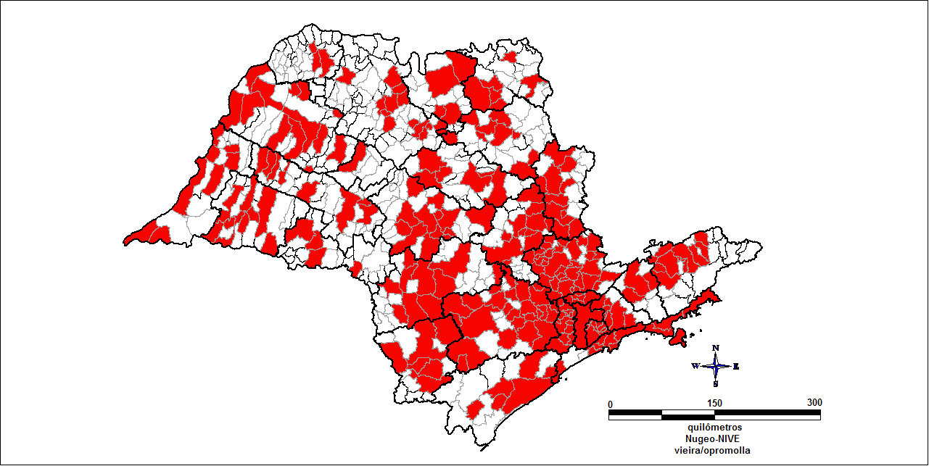
Semana Epidemiológica
Municípios com notificação de casos confirmados
Fonte: Sinan Web

Slide 40
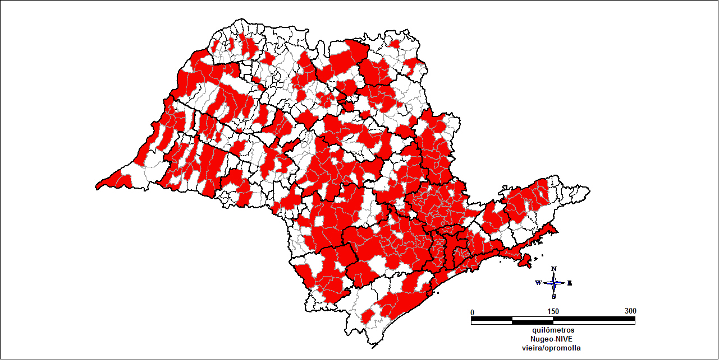
Semana Epidemiológica
Municípios com notificação de casos confirmados
Fonte: Sinan Web

Slide 41
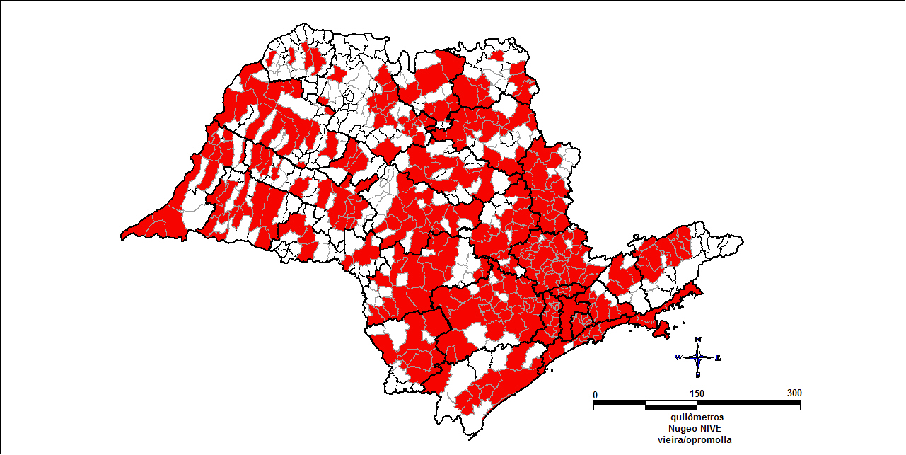
Semana Epidemiológica
Municípios com notificação de casos confirmados
Fonte: Sinan Web

Slide 42
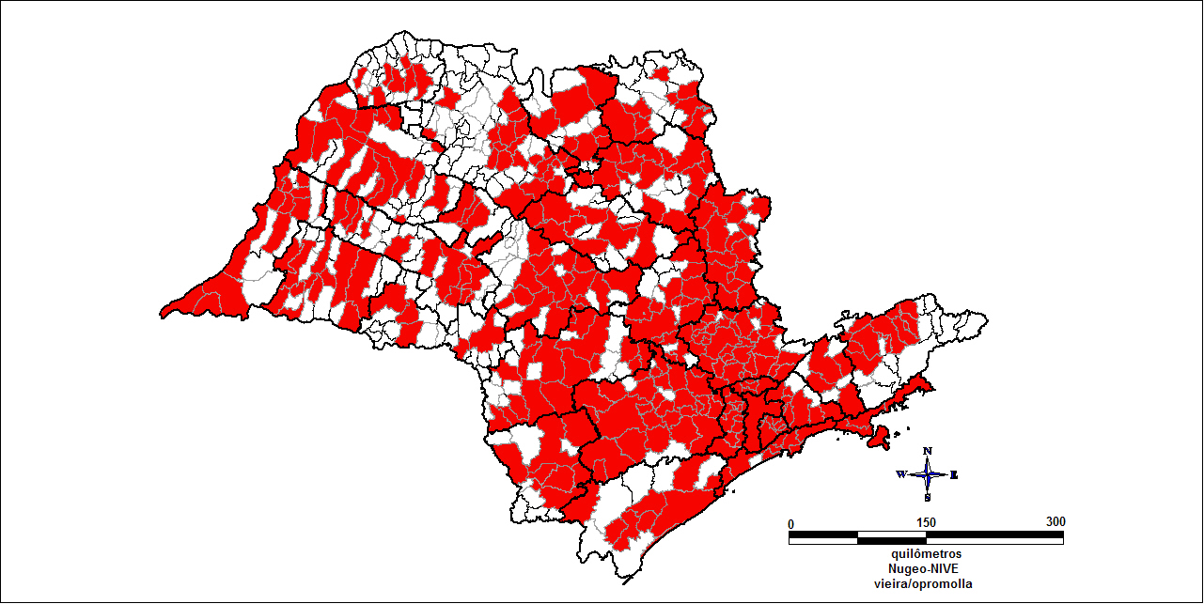
Semana Epidemiológica
Municípios com notificação de casos confirmados
Fonte: Sinan Web

Slide 43
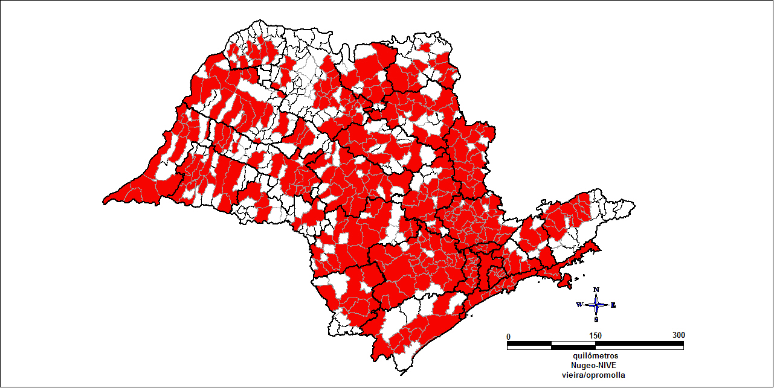
Semana Epidemiológica
Municípios com notificação de casos confirmados
Fonte: Sinan Web

Slide 44
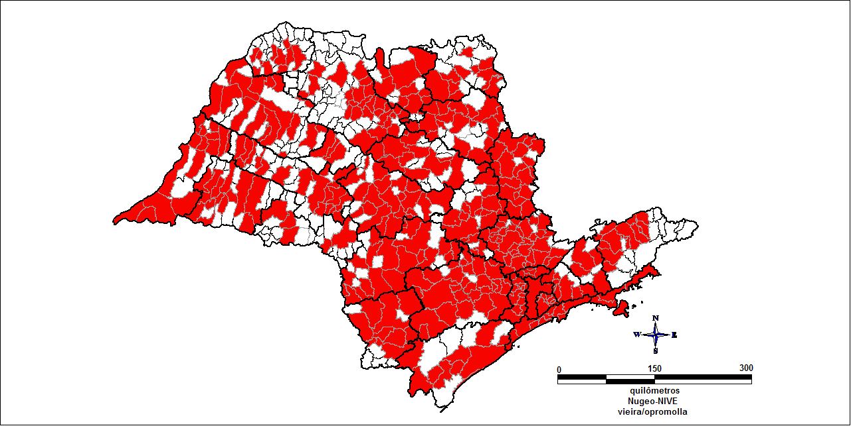
Semana Epidemiológica
Municípios com notificação de casos confirmados
Fonte: Sinan Web

Slide 45
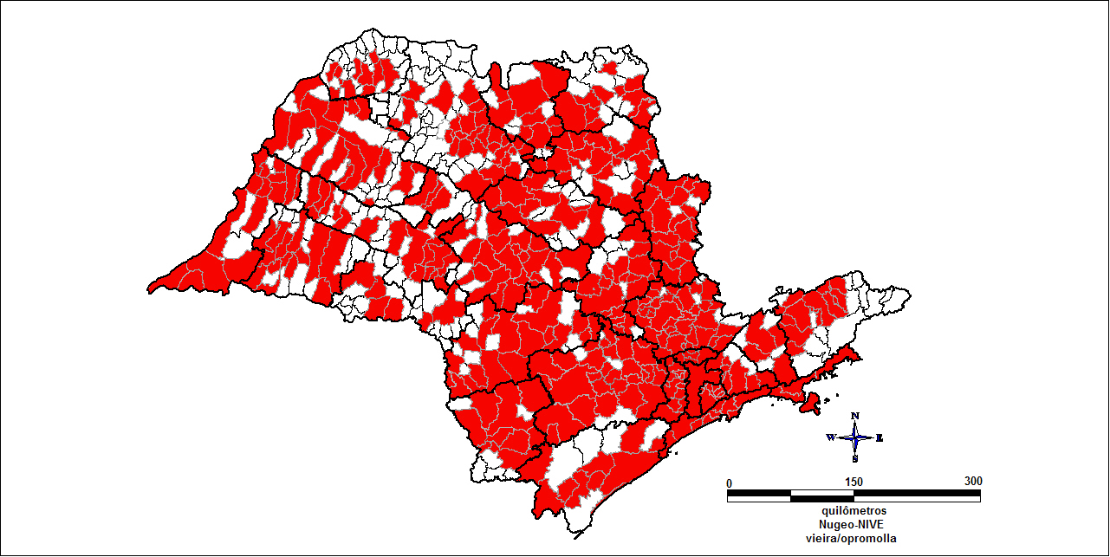
Semana Epidemiológica
Municípios com notificação de casos confirmados
Fonte: Sinan Web

Slide 46
Semana Epidemiológica
Municípios com notificação de casos confirmados
Fonte: Sinan Web

Slide 47
Semana Epidemiológica
Municípios com notificação de casos confirmados
Fonte: Sinan Web

Slide 48
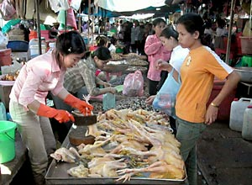
Influenza aviária de alta patogenicidade
Vírus A/H5N1
1996 -1º surto em humanos em Hong Kong.
2003 reapareceu no Vietnam 2004 na Tailândia.
Alta patogenicidade e virulência.
Baixa transmissibilidade entre os humanos; casos relatados entre familiares
Transmissão se mantém entre aves domésticas e silvestres, com casos humanos eventuais.

Slide 49
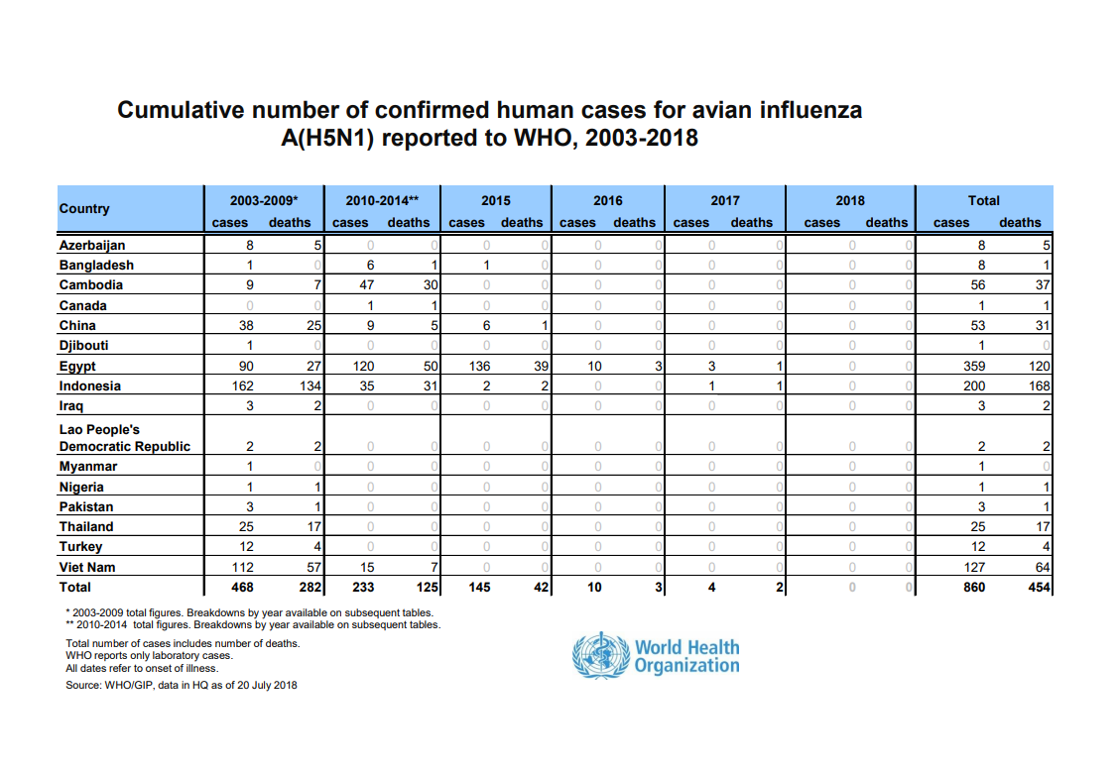
Influenza aviária A/H5N1 de alta patogenicidade
Letalidade (52,7%)
Ocorrência em 16 países

Slide 50
Alertas
Novo subtipo zoonótico
viral Influenza A (H3N2v)
2011 identificado nos EUA um novo vírus A/H3N2v.
No verão de 2012 ocorreram 306 casos humanos, com 16 hospitalizações e um óbito e um número menor de casos em 2013.
A maioria dos casos relatava exposição a suínos em feiras agropecuárias.
A transmissão inter-humana, até agora, também é considerada improvável.

Slide 51
Alertas
Novo subtipo
viral Influenza A (H7N9)
Em abril de 2013, na China, foram identificados casos de influenza por um novo subtipo viral, denominado Influenza A (H7N9), causando SRAG em pessoas de todas as faixas etárias e vem se mantendo até os dias de hoje.
Apesar da elevada taxa de letalidade, ainda não há evidência da fonte de infecção. A transmissão inter-humana, até agora, também é considerada improvável.

Slide 52
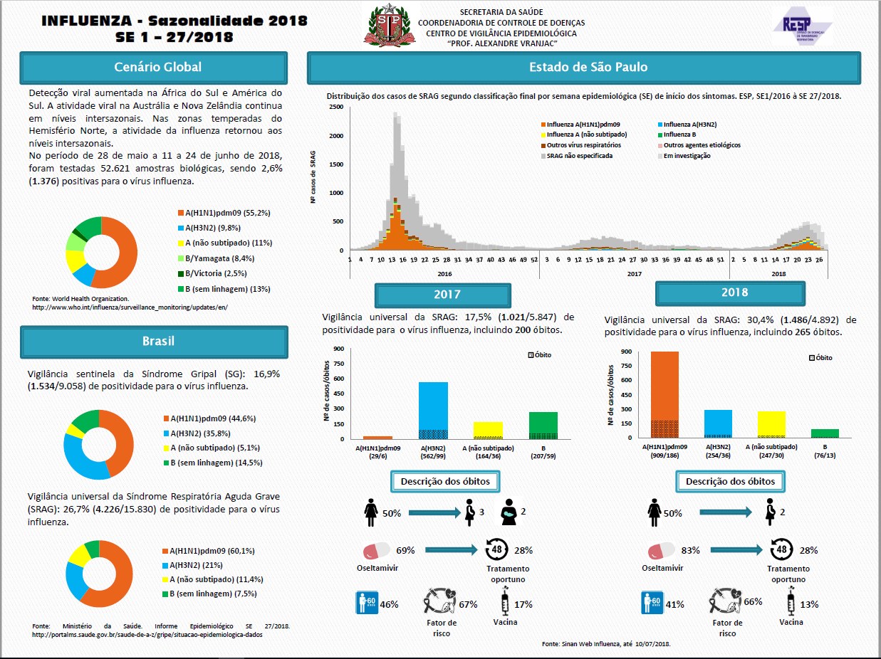

Slide 53
Influenza – medidas de controle
Medidas “farmacológicas”:
Vacinas
Medicamentos antivirais;
Inibidores neuraminidase: Oseltamivir, Zanamivir (Peramivir e Lanimavir)
Medidas “não farmacológicas”:
Medidas de controle de infecção (lavagem de mãos, uso de máscaras).
Isolamento (doentes) e quarentena (comunicantes). “Barreira sanitária”.
Medidas de distanciamento social.
“Etiqueta respiratória”.

Slide 54
Vacina contra influenza
OMS apresenta anualmente aos produtores de vacina a composição daquela estação (em março, para a vacina do Hemisfério Norte e em setembro, a do Hemisfério Sul).
Indicações:
A partir dos 6 meses de idade.
A maioria dos países adota a estratégia de vacinação dos grupos de maior risco de complicações da gripe (idosos, portadores de imunodeficiências, transplantados e candidatos à transplante de órgãos, menores de 2 anos).
Brasil: > de 60 anos e gestantes, crianças 6 meses a 2 anos, e em qualquer idade para profissionais de saúde, população indígena e portadores de comorbidades.

Slide 55
Composição da vacina da influenzae
Resolução RDC 119/16 da ANVISA
Vacinas Influenza trivalentes
Três tipos de cepas de vírus em combinação, dentro das seguintes especificações:
um vírus similar ao vírus influenza A/Michigan/45/2015 (H1N1)pdm09;
um vírus similar ao vírus influenza A/Michigan/45/2015 (H1N1) pdm09
um vírus similar ao vírus influenza B/Phuket/3073/2013
Vacinas Influenza quadrivalentes
As vacinas quadrivalentes contendo dois tipos de cepas do vírus influenza B deverão conter:
um vírus similar ao vírus influenza B/Brisbane/60/2008, adicionalmente aos três tipos de cepas especificadas na trivalente.

